Slide 1
Використання штучного інтелекту на уроках географії

Slide 2
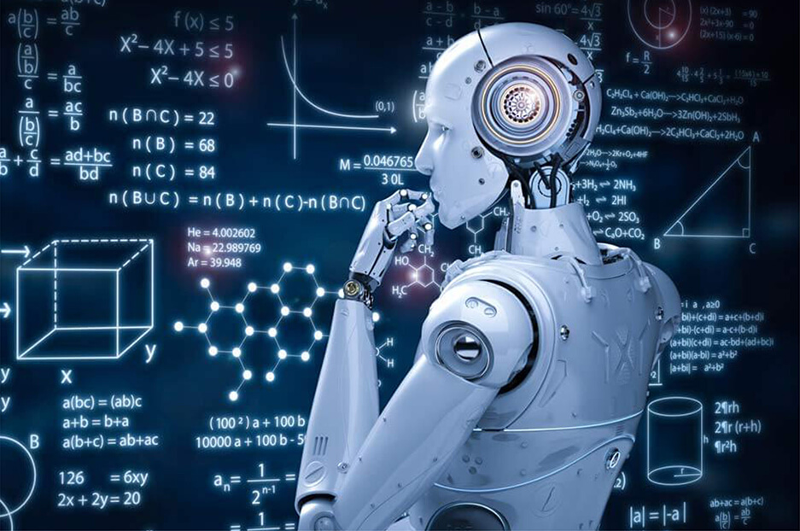
ШІ - це ключ до вирішення найбільших світових проблем, таких як зміна клімату, бідність та хвороби. Він має потенціал зробити світ кращим для всіх". ~Марк Цукерберг

Slide 3

ШІ - це галузь комп'ютерних наук, яка фокусується на розробці комп'ютерних систем, здатних виконувати завдання, що вимагають людського інтелекту.

Slide 4
Найвідоміші інструменти штучного інтелекту
MidJourney, DALL-E, Stable Diffusion , Playground , GAMMA.APP для створення цифрових зображень,презентацій;
- ChatGPT, Bard або новітній Gemini можна використовувати для написання речень та пошуку відповідей на запитання

Slide 5
Особливості штучного інтелекту
*ШІ збирає та аналізує дані, робить прогнози та обирає найкраще рішення;
*ШІ розуміє людську мову і може взаємодіяти з людиною, включаючи голосові та текстові команди;
*ШІ може взаємодіяти з зображеннями, мовленням і сенсорними даними та автоматично аналізувати їх;
* ШІ може приймати рішення на основі знань про прийняття рішень і розуміння контексту;
* ШІ може генерувати нові ідеї та рішення, які раніше були неможливими;
*

Slide 6
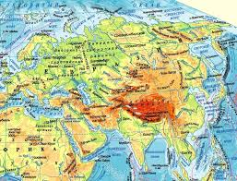



Використання Штучного інтелекту в географії

Slide 7
використання штучного інтелекту (ШІ) на уроках географії значно підвищує ефективність навчання.
ШІ може допомогти вчителям автоматизувати рутинні завдання, такі як перевірка та складання тестів, що дозволяє зосередитись на більш важливих аспектах навчального процесу.
Завдяки ШІ учні отримують можливість вивчати глобальні проблеми, такі як зміна клімату чи міграція, через аналіз великих обсягів даних та моделювання сценаріїв. використання штучного інтелекту на уроках географії відкриває нові перспективи для покращення якості освіти, роблячи її більш персоналізованою, інтерактивною та адаптивною до сучасних вимог.

